Slide 1
Quelques évolutions marquantes
Une présentation JSC Consultants

Slide 2
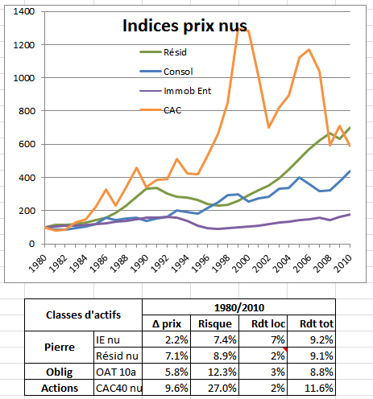
Les 3 classes d’actifs sur 30 ans

Slide 3
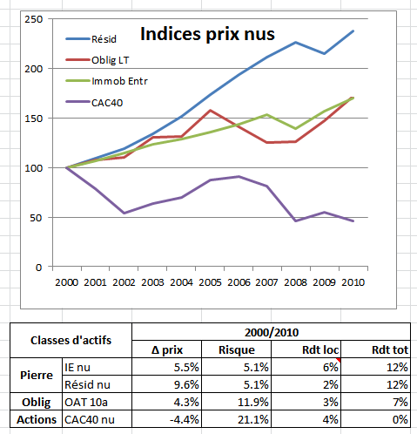
… et sur 10 ans.

Slide 4
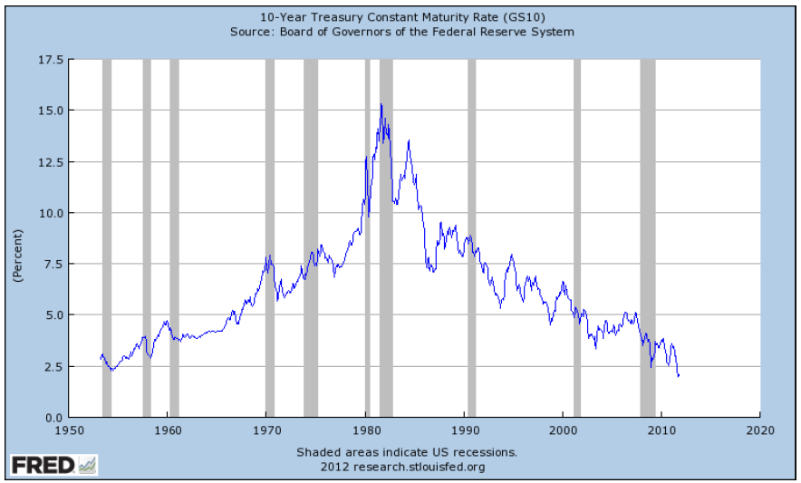
… et les taux long terme.

Slide 5
Merci de votre attention…
Une présentation JSC Consultants

